Slide 1
EXPERIMENT
Die Vernichtung des Sozialleistungstopfs
Eine Simulation des Ablaufs für Lehrpersonen

Slide 2
Experiment: Vernichtung des Sozialleistungstopfs
in Anlehnung an das Spiel: Fischen bis zur Katastrophe? (vgl. Ziefle)
DURCHFÜHRUNG DES EXPERIMENTS
Ablauf:
Die SchülerInnen bilden einen „Staat“, in dem es 5 unterschiedliche, von Steuereinnahmen finanzierte Sozialleistungen, gibt. (z.B. Kinderbeihilfe, SchülerInnenfreifahrt, beitragsfreie Sozialversicherung für SchülerInnen etc.) Diese können durch 5 verschiedene Bonbonarten symbolisiert werden.
Jede Sozialleistung kostet den Staat einheitlich EUR 150,-/ Monat. (Diese Information ist den SchülerInnen nicht bekannt.)
Ein Behälter wird zum Topf der Sozialleistungen erklärt. Dieser wird in der ersten Runde mit ca. 2 Sozialleistungen pro Person (bei 20 SchülerInnen insg. 40 Sozialleistungen ) von der Lehrperson gefüllt.
Notes:
Einfaches Beispiel um SchülerInnen das System von Sozialleistungen und deren Finanzierung zu veranschaulichen.
Free-Riding (Trittbrettfahrerproblem) im Steuerbereich wird thematisiert (kooperative Strategie versus individuelle Strategie – Problematik der Gemeingüter).

Slide 3
Experiment: Vernichtung des Sozialleistungstopfs
in Anlehnung an das Spiel: Fischen bis zur Katastrophe?
In den weiteren Runden hängt das Ausmaß der Sozialleistungen von der Höhe der Steuerzahlungen ab.
Die SchülerInnen haben ein „fiktives“, gleich hohes Einkommen (EUR 1.500,-), von dem sie ab der 2. Runde einen „frei-gewählten“ Prozentsatz als Steuer, mittels einer Karte, anonym an die Lehrperson, zur Finanzierung der Sozialleistungen, zahlen.
Gibt die Lehrperson ein Zeichen, können sich die SchülerInnen 1 Minute lang, Sozialleistungen aus dem Topf (in Anspruch) nehmen. Den SchülerInnen wird bewusst zweideutige Maxime – „So viele Sozialleistungen in Anspruch nehmen, wie Sie für richtig halten!“ vorgegeben. Auf Nachfragen der SchülerInnen wird diese Vorgabe nicht interpretiert!
AUSWERTUNG/ REFLEXION

Slide 4



Experiment: Vernichtung des Sozialleistungstopfs
Beispiel: 6 SchülerInnen (insg. 12 Sozialleistungen)
1. RUNDE: 1 Minute Zeit um Sozialleistungen zu konsumieren
12 Sozialleistungen
Beitragslose Sozialversicherung
Kinderbeihilfe
Schulbücher
Schülerfreifahrt
Freier Schulbesuch
Schülerfreifahrt
Kinderbeihilfe
Schulbücher

Slide 5
Experiment: Vernichtung des Sozialleistungstopfs
2. RUNDE
Steuersatz zur Finanzierung der Sozialleistungen bestimmen
Beitragslose Sozialversicherung
Schulbücher
18%
10%
Kinderbeihilfe
Schülerfreifahrt
Schülerfreifahrt
Lehrperson
16%
25%
Eingabe der Steuersätze
(EXCEL Tabelle)
Freier Schulbesuch
30%
Schulbücher
5%
Kinderbeihilfe

Slide 6
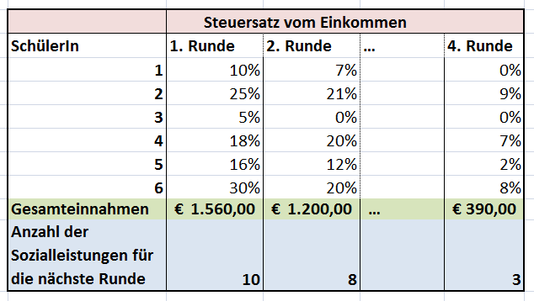

EINGABE
ERGEBNIS
Anzahl der Sozialleistungen

Slide 7
Experiment: Vernichtung des Sozialleistungstopfs
4.-6. RUNDE: Vernichtung des Sozialleistungstopfs
Nach 4-6 Runden wird sinkende Steuermoral sichtbar:
geringes Ausmaß an Sozialleistungen
nur wenige Sozialleistungen können in Anspruch genommen werden
sinkende Bereitschaft, Steuern zu zahlen
geringe Steuereinnahmen
Der Sozialleistungstopf bleibt leer und wird vernichtet.
Notes:
Nach 4-6 Runden tritt erfahrungsgemäß das Phänomen sinkender Steuermoral ein: Je mehr Runden gespielt werden, desto mehr sinkt der Steuersatz, den die SchülerInnen zur Finanzierung der Sozialleistungen abzugeben bereit sind, wodurch auch in jeder weiteren Runde die Anzahl der Sozialleistungen im Topf sinkt und das wettkämpfende Element immer stärker wird.

